Slide 1
Lična karta – OCR
Autor: Svetislav Marjanović RA89/2012
Asistent: Stefan Andjelić
Predmet: Soft Computing 2015/2016

Slide 2
Motivacija
Svi ozbiljniji sistemi, kao što su na primer poslovni sistemi, imaju za cilj rad sa strankama , bilo da se radi o fizičkim ili pravnim licama.
Sistemi moraju da imaju razvijenu podršku za prikupljanje, arhiviranje i korišćenje informacija o licima koja su uključena u sistem.
Značaj ličnih podataka u svim sferama života je veoma prostranjen, tako da pri kupovini, pri prodaji, pri upisu na studije, pri bilo kakvoj drugoj prijavi ili sklapanju ugovora, potreba za Vašim ličnim podacima je neminovna.

Slide 3
Motivacija
Istina, vremenom tehnologija je napredovala i usavršila identifikovanje osoba pomoću čipova, koji su masovno krenuli da se ugradjuju i stavljaju na lična dokumenta.
To poprilično olakšava posao šalterskim službenicima i ljudima koji rade one zamorne poslove, pre svega misli se na svakodnevno prepisivanje ili prekucavanje podataka sa dostavljenih dokumenata.
Prilikom ovakvog načina rada sa dokumentima, često su se javljale greške, odnosno pogrešno preuzimali podaci iz ličnih dokumenata, usled mehaničkog rada šalterskog službenika. Šalterski službenici nisu mašine i greška prilikom rada je moguća, a više faktora utiče na nju, kao što su na primer zamor, vreme provedeno na radom mestu, osvetljenje prostorije, opadanje koncentracije i ostali slični faktori.

Slide 4
Motivacija
U skladu sa tim propratnim problemima, stručnjaci su uveli čipovane dokumente, što je donekle otklonilo prethodne probleme, ali ne i u potpunosti.
Kao što je poznato, ljudi teško prihvataju nove stvari, pogotovo one što se tiču čipovanja i mnogi nisu radi da prilikom podizanja novih dokumentata podnesu zahtev za čipovanim dokumentom, već za dokumentom bez njega.
Tom prilikom, dolazimo opet do počenog stanja i vraćamo se na predjašnji problem i otežavamo rad službenicima, koji ne mogu više samo pomoću čitača da odrade većinu posla.

Slide 5
Motivacija
Prilikom tih nepredvidjenih okolnosti, dolazimo na ideju, kako na neki drugi način možemo pomoći šalterskim službenicima i podići njihovu produktivnost, kako ih učiniti efikasnijim i omogućiti im da greške svedu na minimum.
Ideja koja se javlja, jeste da uvedemo aplikaciju, koja će automatski prepoznavati podatke sa dokumenata i dostaviti ih u čitljivoj formi na računaru, takve da će ih šalterski službenici sa lakoćom koristiti u daljem radu, a nadamo se i sa oduševljenjem prihvatiti.
Celokupna ideja se odnosi na to, da računar odradi osetljiv posao, i da čovekove greške zamenimo radom mašine, odnosno u ovom slučaju radom računara.

Slide 6
Slična rešenja u domenu srodnog problema
Ljudi su tokom višegodišnjeg iskustva sa radom na računaru uvideli da prepoznavanje skeniranih dokumenata im može olakšati posao i omogućiti mnoge stvari koje do tad nisu mogli da zamisle.
Shodno tome, razvijeno je par aplikativnih softvera koji predstavljaju OCR softvere (Optical Charachet Recognition), odnosno softvere za optičko prepoznavanje znakova.
Najpoznatiji OCR softveri jesu ABBYY FineReader i FreeOCR. Oni su našli primenu kako u profesionalnom radu, tako i u kućnom ambijentu.

Slide 7

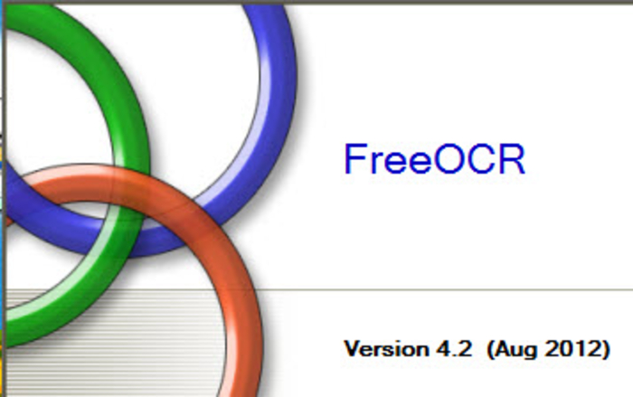
ABBYY FineReader i FreeOCR

Slide 8
Slična rešenja u domenu srodnog problema
ABBYY FineReader i FreeOCR su inteligentni OCR softveri za pretvaranje skeniranih papirnih dokumenata, PDF fajlova i digitalnih fotografija u izmenljive i pretraživačke elektronske fajlove. Omogućavaju transformaciju dokumenata i slika u upravljive i pristupačne informacije.
Aplikacije imaju tipične OCR mogućnosti kao što je prepoznavanje teksta, pa sve do obrade višestraničnih dokumenata, zadržavajući njihovu originalnu strukturu.

Slide 9
Slična rešenja u domenu srodnog problema
Glavne i osnovne karakteristike prethodno navedenih OCR softvera jesu:
1.Inteligentna rekonstrukticja strukture dokumenata i forme
2.Obrada slika snimljenih digitalnim aparatima i telefonima
3.Obimna podrška za jezike (u proseku oko 190)
4.PDF konverzija, arihiviranje i bezbednost
5.Čitanje barkodova
6.Brzo višestruko obradjivanje

Slide 10
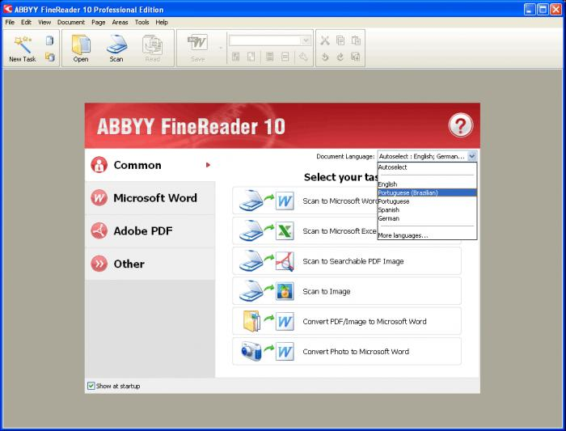
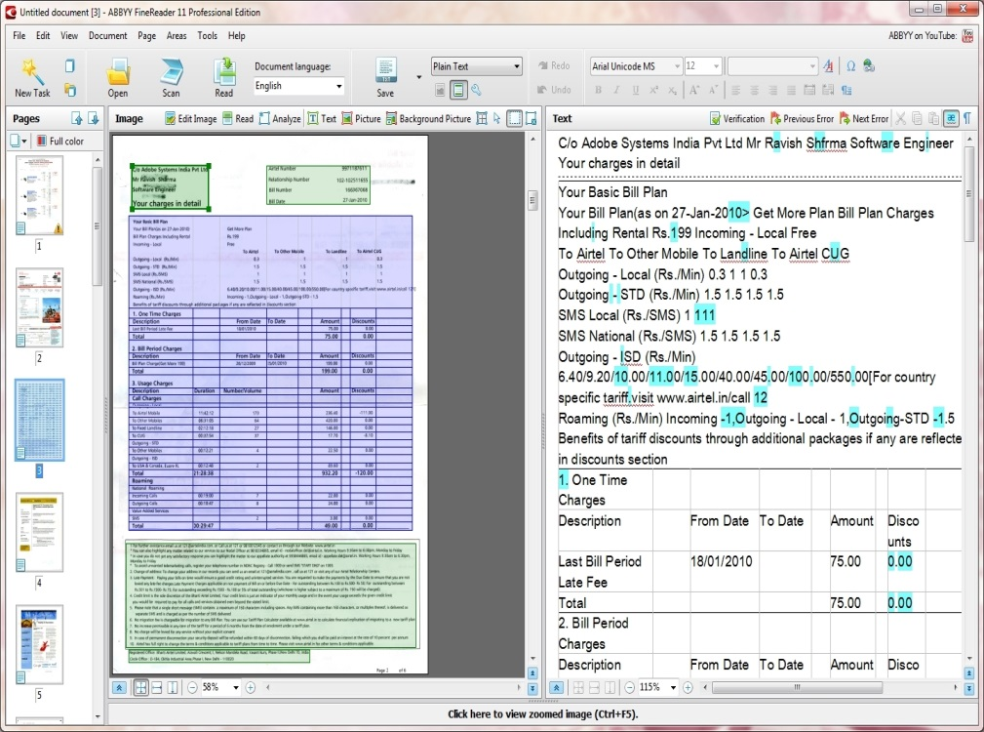
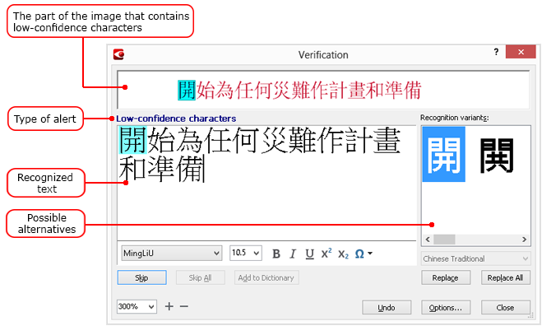
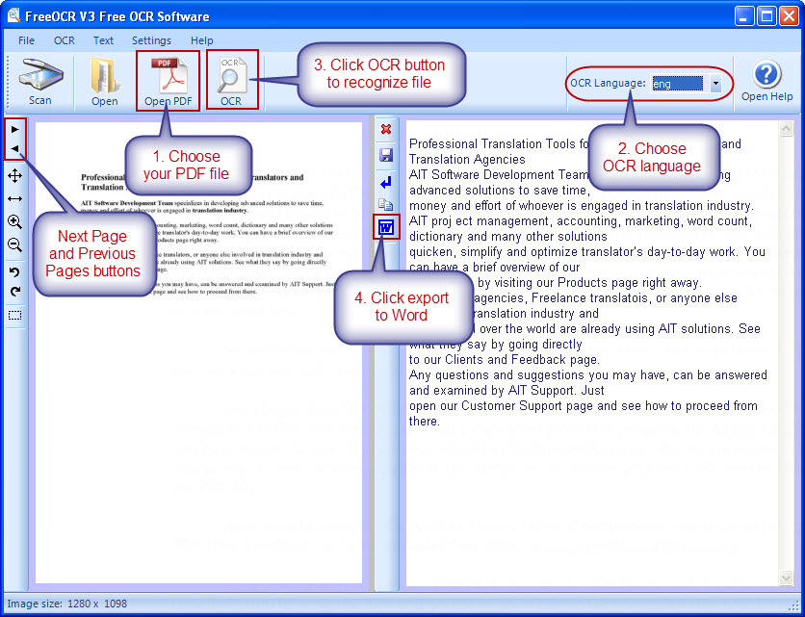
Slike ABBY FineReader i FreeOCR softvera

Slide 11
Slična rešenja u domenu srodnog problema
Dakle, naša aplikacija o prepoznavanju podataka sa lične karte će veoma biti slična, jer će koristiti iste principe na osnovu kojih rade prethodne aplikacije.
Ideja jeste da aplikacija automatski čita i ćirilicu, u skladu sa ličnim karta izdatim u Republici Srbiji.

Slide 12
Specifikacija
Specifikacija obuhvata skeniranje lične karte, automatsko prepoznavanje regiona od interesa, odnosno tekstualnih podataka sa dokumenta i njihovo upisivanje u fajl, koji će sadržati sve informacije o dosadašnjim prepoznatim osobama.
Aplikacija će se razvijati trenutno isključivo samo za prepoznavanje podataka sa ličnih karti koje je izdala Republika Srbija.

Slide 13
Oprema
Neophodna oprema za rad sa aplikacijom jeste skener.
Lična karta može biti skenirana na licu mesta, od strane šalterskog službenika ili pak može biti skenirana od nekog drugog lica i kao takva poslata elektronskim putem do službenika koji je obradjuje.

Slide 14
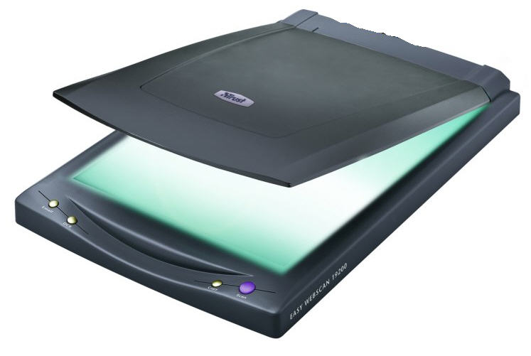
Oprema
Slika: Skener

Slide 15
Implementacija
Kako bi se dobio željeni rezultat skeniranu sliku moramo prvobitno pripremiti za neuronsku mrežu, a to ćemo uraditi kroz par koraka implementacije.
Kao neophodno će nam biti prvo da sliku pretvorimo u nijanse sive boje (Grayscale).
Potom, tako transformisanu sliku pomoću adaptivnog threshold-a prebacujemo u crno-belu sliku.
Nakon toga će nam se gotovo sigurno pojaviti odredjeni šumovi koji mogu da naškode radu neuronske mreže, zbog toga ih je veoma bitno iskoreniti.

Slide 16
Implementacija
Uklanjanje šuma se radi pomoću tehnika Erozije i Dilatacije. Njih koristimo po potrebi, možemo čak i više puta, a moguće je i da modifikujemo te tehnike promenom odredjenih parametara i to sve u skladu sa apsolutnim uklanjanjem šumova.
Po potrebi moguće je da bude neophodno i invertovanje boja slike.
Sledeći korak u implementaciji jeste da se prepoznaju regioni od interesa, odnosno u našem slučaju slova koja za nas predstavljaju podatke.

Slide 17
Implementacija
Tako pripremljene regione će naša neuronska mreža moći automatski da prepozna, jer je prethodno obučena za to, putem obučavajućeg skupa. Obučavajući skup će da se sastoji od ćirilične azbuke i brojeva.
Nakon prepoznavanja regiona od interesa kao smislenih slova i podataka koji su nam bili cilj da dobijemo, aplikacija će imati da zadatak da iste automatski unese i sačuva u odabrani fajl.
Nakon svih navedenih koraka, dobiće se fajl u kom će se nalaziti željeni podaci, koji će biti spremni za korišćenje i modifikovanje po potrebi onog ko ih koristi.

Slide 18
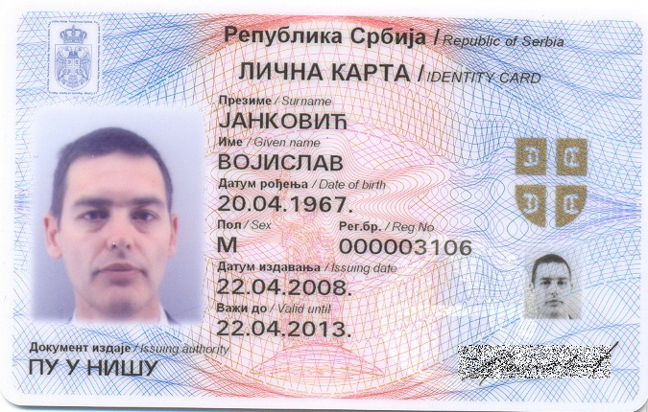
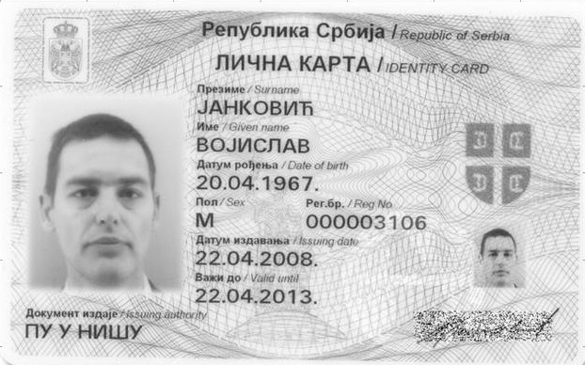
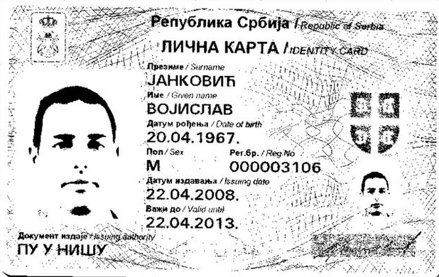
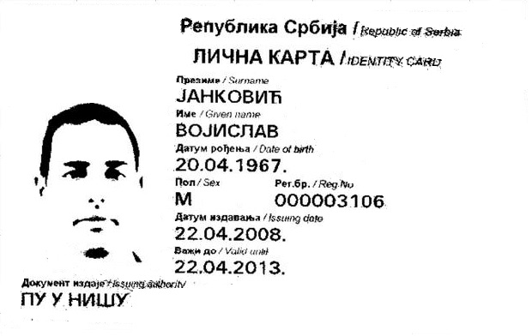
Slika1: Skenirana slika
Slika2: Grayscale slika
Slika3: Adaptive threshold slika
Slika4: Dilate i Erode primenjeni na sliku

Slide 19
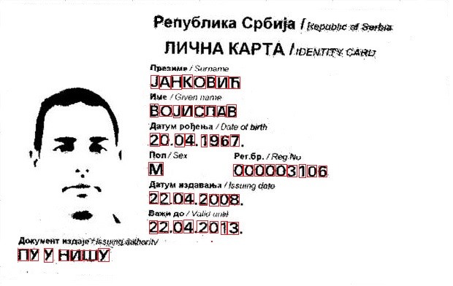
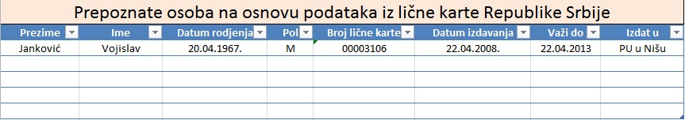
Slika5: Selektovani regioni od interesa
Slika6: Primer automatskog upisa u fajl

Slide 20
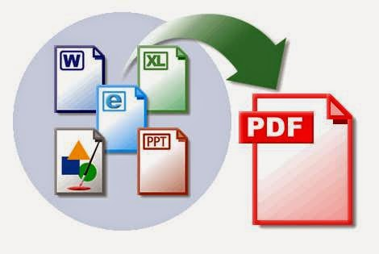
Hvala na pažnji

